Slide 1
The Scale-Invariant Feature Transform (SIFT)
Eine Präsentation von Leopold Gaube

Slide 2
Gliederung
Motivation
Extrempunkte im Skalenraum
Aussortieren unbrauchbarer Punkte
Orientierungszuweisung
Generierung der Deskriptoren

Slide 3
Motivation (1)

Slide 4








Motivation (2)

Slide 5
Extrempunkte im Skalenraum (1)

Slide 6



Extrempunkte im Skalenraum (2)

Slide 7



Extrempunkte im Skalenraum (3)

Slide 8
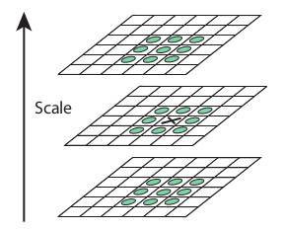
Extrempunkte im Skalenraum (4)

Slide 9
Extrempunkte im Skalenraum (5) Keypoint refinement

Slide 10

Aussortieren unbrauchbarer Punkte

Slide 11
Orientierungszuweisung

Slide 12
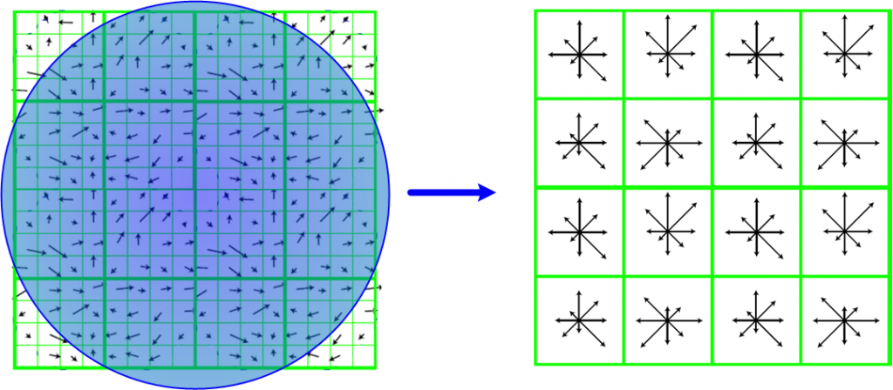
Generierung der Deskriptoren

Slide 13
Fragen?

Slide 14
Quellen

